Slide 1
CHỦ ĐỀ 2
TỔ CHỨC LƯU TRỮ, TÌM KIẾM VÀ TRAO ĐỔI THÔNG TIN
BÀI 3 THỰC HÀNH:
KHAI THÁC THÔNG TIN SỐ

Slide 3
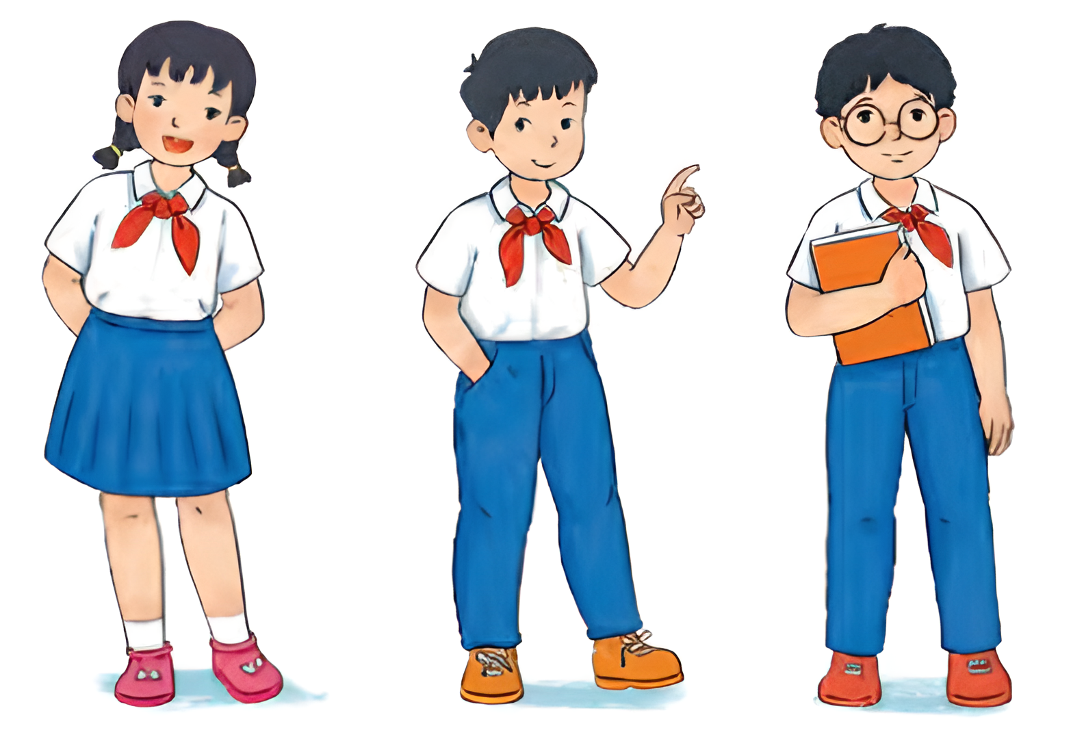
Khám phá các nguồn năng lượng khác để thay thế. Đó là những nguồn năng lượng dường như không bao giờ cạn kiệt như nắng, gió, nước và thậm chí là rác thải.
Khi bật đèn để căn phòng tràn ngập ánh sáng, khi lái một chiếc ô tô, hay chỉ đơn giản là rang bỏng ngô, mọi người đều đang sử dụng năng lượng.
Trái Đất mất hàng triệu năm để tạo ra nhiên liệu hoá thạch. Các bạn có tưởng tượng được, một ngày nào đó, chúng sẽ cạn kiệt và biến mất không. Chúng ta có thể làm gì để tránh thảm hoạ đó?
Điện gió, điện mặt trời và cả thuỷ điện nữa đều có những nhược điểm. Chúng ta cần tìm hiểu thông tin đầy đủ hơn.
Hầu hết năng lượng đến từ nhiên liệu hoá thạch như xăng và than.
An Minh Khoa

Slide 4
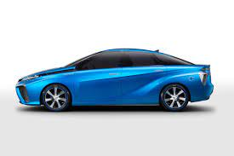
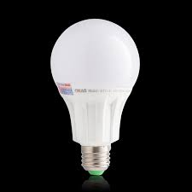


- Trái đất mất hàng triệu năm để tạo ra
- Sẽ cạn kiệt và biến mất
- Gây ô nhiễm môi trường
Hầu hết đến từ nhiên liệu hóa thạch (Xăng, than …)
Sử dụng năng lượng
Cần tìm ra nguồn năng lượng mới
Nguồn năng lượng sạch
- Nguồn năng lượng vô tận

Slide 5

Em hãy tạo một bài trình chiếu với chủ đề Năng lượng tái tạo để giải quyết những băn khoăn của các bạn. Em có thể khai thác thông tin số để có thêm thông tin cho bài trình chiếu.

Slide 6
NHIỆM VỤ 1. HÌNH THÀNH Ý TƯỞNG VÀ CẤU TRÚC BÀI TRÌNH CHIẾU VỀ CHỦ ĐỀ NĂNG LƯỢNG TÁI TẠO

Slide 7
NHIỆM VỤ 2. TÌM KIẾM VÀ ĐÁNH GIÁ THÔNG TIN

Slide 8
NHIỆM VỤ 3. XỬ LÍ VÀ TRAO ĐỔI THÔNG TIN

Slide 9
NHIỆM VỤ 1. HÌNH THÀNH Ý TƯỞNG VÀ CẤU TRÚC BÀI TRÌNH CHIẾU VỀ CHỦ ĐỀ NĂNG LƯỢNG TÁI TẠO

Slide 10

Yêu cầu:
• Xây dựng ý tưởng cho bài trình chiếu.
• Xây dựng cấu trúc bài trình chiếu.

Slide 11

Ví dụ: thuỷ điện, điện gió, điện mặt trời,... hoặc năng lượng tái tạo tại địa phương, nơi em đang sinh sống
Bước 1
Hướng dẫn

Slide 12
1) Năng lượng tái tạo là gì?
2) Nguồn năng lượng nào sản xuất ra điện ở nơi em sinh sống? Ưu, nhược điểm của nguồn năng lượng đó là gì?
3) Hãy chọn một nguồn năng lượng thay thế. Ưu, nhược điểm của nguồn năng lượng được chọn là gl?
4) Loại năng lượng nào sẽ thay thế xăng dầu hiện đang được sử dụng cho ô tô, xe máy,...?
5) Nếu được quyết định thiết kế một nhà máy điện, em sẽ chọn cách nào để sản xuất điện? Tại sao cách đó tốt hơn những cách khác?
Bước 1
Hướng dẫn
Bước 2

Slide 13
Bước 3
- Bài trình chiếu khoảng 10 trang: trang tiêu đề, trang dàn ý, trang giới thiệu vấn đề, một số trang nội dung, trang kết luận và trang tài liệu tham khảo.
- Mỗi trang nội dung không quá 6 mục; mỗi mục không quá 2 dòng.
- Bài trình chiếu cần có ít nhất 2 hình ảnh minh hoạ cho nội dung trình bày.

Slide 14
NHIỆM VỤ 2. TÌM KIẾM VÀ ĐÁNH GIÁ THÔNG TIN

Slide 15
Yêu cầu:
• Tìm kiếm, khai thác tư liệu trong môi trường số theo chủ đề năng lượng tái tạo.
• Đánh giá lợi ích của thông tin tìm được để giải quyết vấn đề năng lượng tái tạo.

Slide 16
Hướng dẫn:
Bước 1
Bước 2
Bước 3
Tìm kiếm thông tin.
Ghi chép kết quả tìm kiếm
Đánh giá thông tin

Slide 17
Bước 1
Tìm kiếm thông tin.
Sử dụng máy tìm kiếm với các từ khoá tìm kiếm như “năng lượng tái tạo”, “năng lượng thay thế”, “ưu, nhược điểm của thuỷ điện”, “ưu, nhược điểm của điện gió”,...

Slide 18
Ghi chép kết quả tìm kiếm để thuận tiện cho việc đánh giá và tham khảo
Bước 2
STT | Nội dung | Địa chỉ trang web | Nguồn gốc | Thời gian
1 | Khái niệm chung về các nguồn năng lượng | https://hvacr.vn/diendan/ | Cộng đồng Cơ Điện Lạnh Việt Nam | 2008
2 | Năng lượng tái tạo sẽ thống trị công suất điện toàn thế giới | https://www.evn.com.vn/ | Tập đoàn Điện lực Việt Nam | 2022
3 | Quy hoạch điện VIII: Ưu tiên phát triển năng lượng tái tạo | http://www.erea.gov.vn/vi-VN | Bộ Công Thương | 2021

Slide 19

Bước 3
Đánh giá thông tin. Cần đánh giá lợi ích của thông tin bằng cách trả lời một số câu hỏi như:
Thông tin có thực sự phù hợp với nội dung trình bày không?
Nguồn tin có đáng tin cậy không?
Trang web có địa chỉ ...gov.vn là trang thông tin của cơ quan chính phủ

Slide 20
NHIỆM VỤ 3. XỬ LÍ VÀ TRAO ĐỔI THÔNG TIN

Slide 21
Yêu cầu:
• Tạo bài trình chiếu theo cấu trúc đã định.
• Biên tập nội dung bài trình chiếu.
• Chia sẻ bài trình chiếu trong môi trường số.

Slide 22



Hướng dẫn:
Bước 1
Tạo bài trình chiếu
Bước 2
Biên tập nội dung
Bước 3
Chia sẻ bài trình chiếu

Slide 23
Bước 1: Tạo bài trình chiếu
- Tạo các trang cúa bài trình chiếu theo cấu trúc đã định (tham khảo Hình 3.2, Hình 3.3, Hình 3.4).
- Soạn nội dung từng trang sao cho phù hợp với lập luận của câ bài trình chiếu.
- Sử dụng thông tin đã được chọn làm tư liệu tham khảo cho các trang nội dung.

Slide 24
Bước 2: Biên tập nội dung
- Biên tập nội dung sao cho mỗi trang không quá 6 mục; mỗi mục không quá 2 dòng.
- Sử dụng phần mềm xử lí hình ảnh để tạo và sửa hình ảnh minh hoạ phù hợp với nội dung.

Slide 25
Bước 3: Chia sẻ bài trình chiếu
- Lựa chọn phương tiện kĩ thuật số để chia sẻ bài trình chiếu: thư điện tử, mạng xà hội, không gian lưu trữ dùng chung,...
- Giải thích phương án lựa chọn của em theo các tiêu chí: dễ sử dụng và an toàn dữ liệu.

Slide 26

LUYỆN TẬP
1. Để tìm hiểu về cách sử dụng một chiếc máy ảnh mới, nguồn thông tin nào sau đây cần được tham khảo nhất?
A. Hướng dẫn của một người đã từng chụp ảnh.
B. Hướng dẫn sử dụng của nhà sản xuất.
c. Hướng dẫn của một người giỏi Tin học.
D. Câu trả lời trên một số diễn đãn về chụp ảnh.

Slide 27
LUYỆN TẬP
2. Để tìm hiểu về một đội bóng đá ở châu Phi, nguồn thông tin nào sau đây đáng tin cậy nhất?
A. Nguồn tin từ câu lạc bộ người hâm mộ đội bóng đó.
B. Nguồn tin từ câu lạc bộ của đội bóng đối thủ.
c. Nguồn tin từ Liên đoàn bóng đá châu Phi.
D. Nguồn tin từ diễn đàn Bóng đá Việt Nam.

Slide 28

VẬN DỤNG
Em hãy tìm thông tin về một đội bóng, một cầu thủ hay một nghệ sĩ mà em hâm mộ. Hãy đánh giá những nguồn thông tin tìm được.

